Slide 1

מצגת מלווה לשעורים
פרק שני: עטופים בעור
עמודים: 221-210
מצגת מלווה
שער: במבט אל תוך הגוף
כיתה ד
מקור התמונות והסרטונים מpixabay-
Notes:
פרק שני: עטופים בעור.
הפרק עוסק במבנה העור ובתפקודיו - להגן על הגוף, לחוש (לקלוט מידע מהסביבה) ולסייע בשמירה על חום הגוף. הפרק מדגיש את החשיבות שיש לשמירה על ניקיון העור ושמירה על שלמותו. העור מגן על הגוף מקרינת השמש, אך הוא הראשון שנפגע ממנה. כללי זהירות להתנהגות בשמש מודגשים בפרק זה.

Slide 2
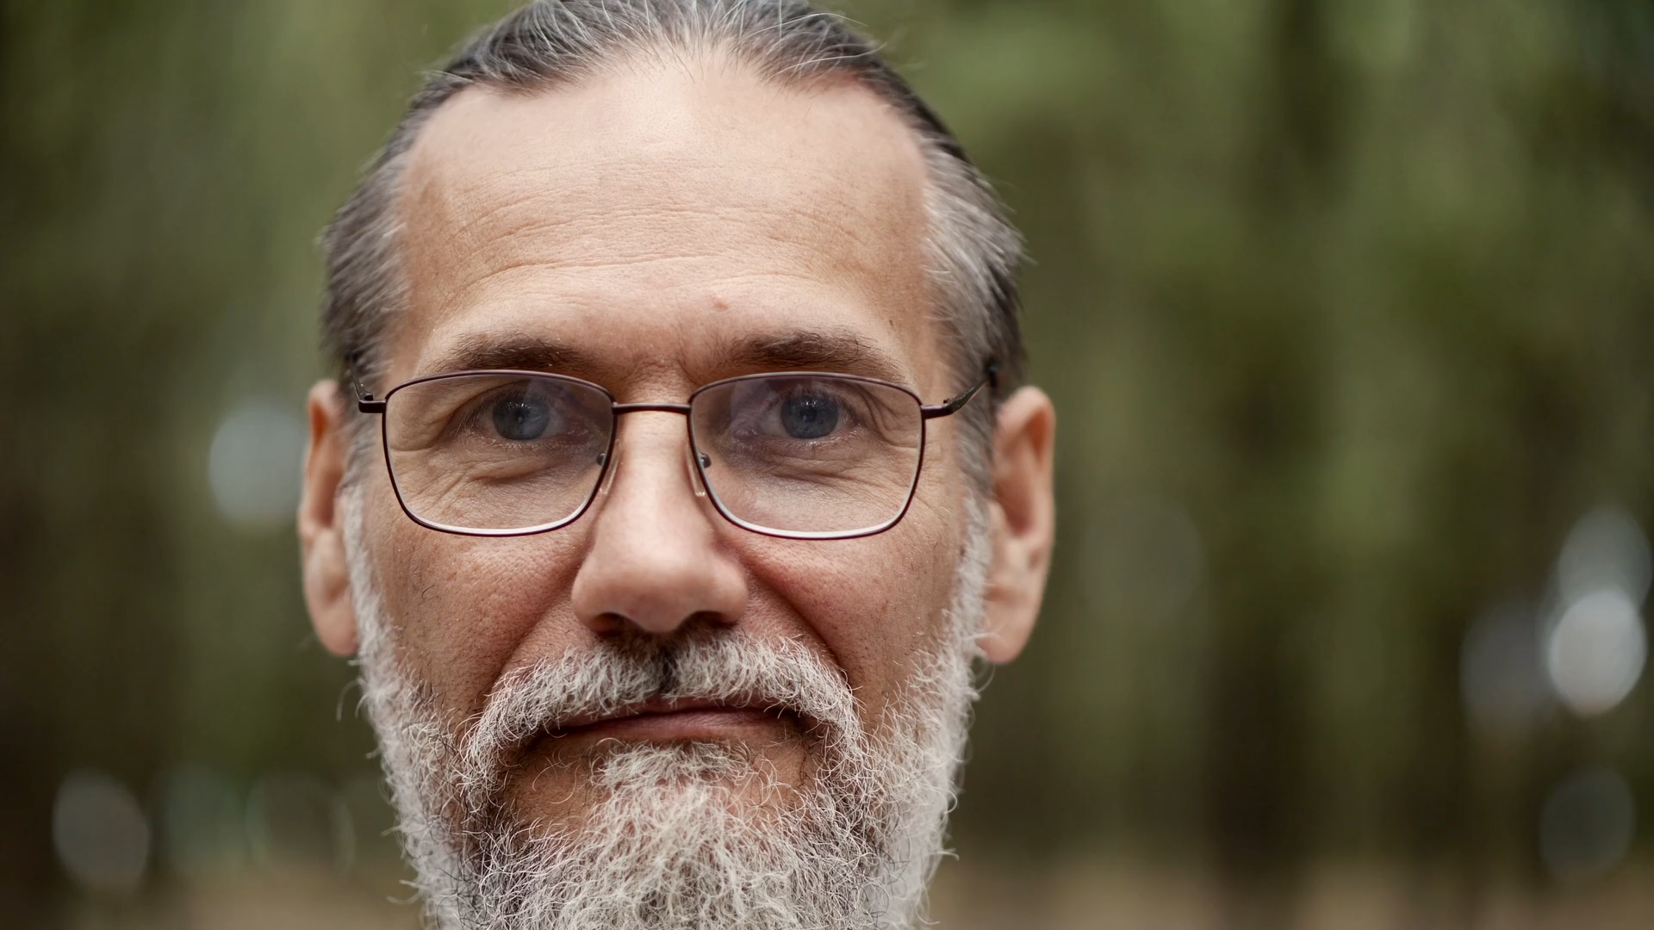
Notes:
צופים בסרטונים שקופיות 3-2 ושואלים.
מה אפשר להגיד על דמות רק מהתבוננות בפניו?
גיל, מוצא, מגדר, מצב בריאותי

Slide 3
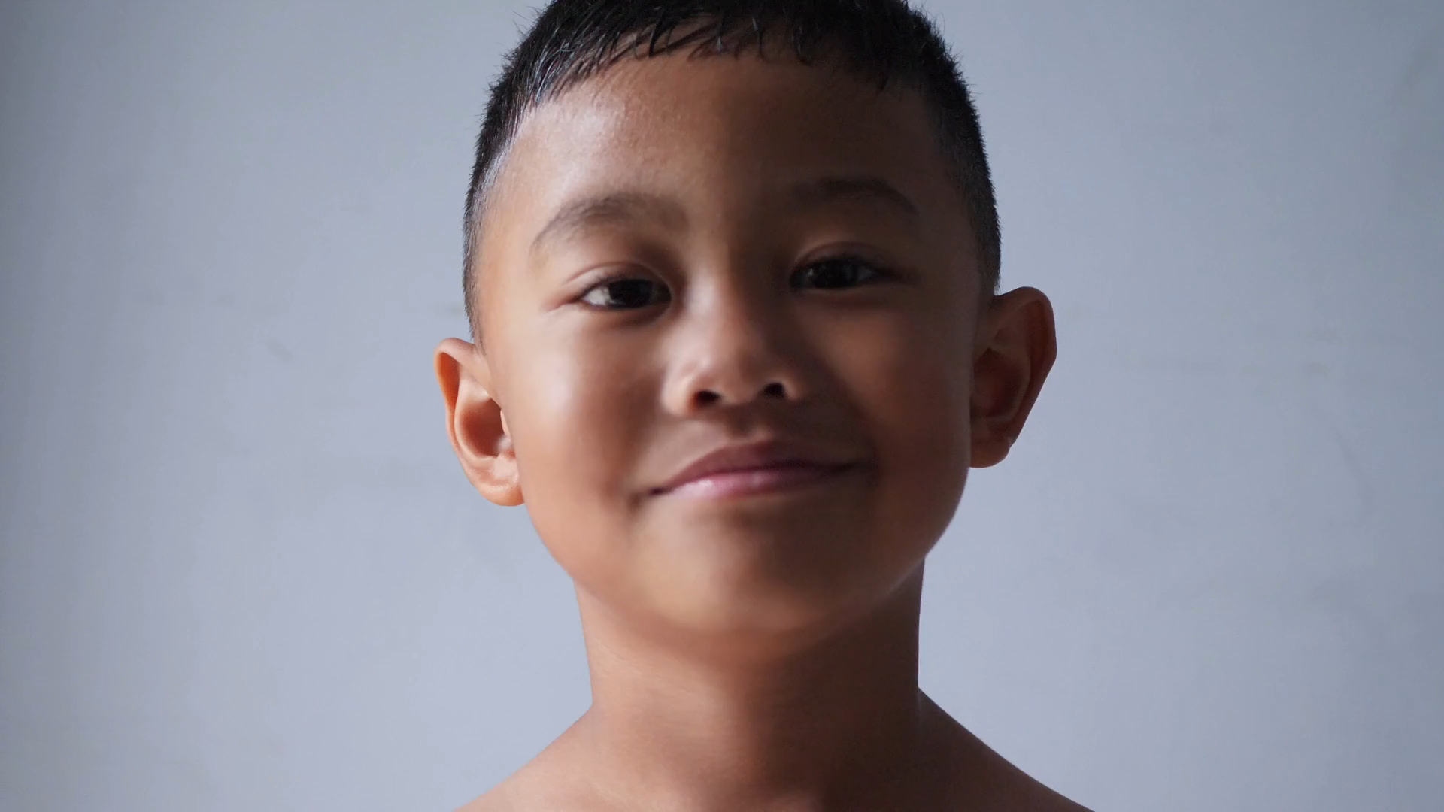
Notes:
מומלץ להקרין את שני הסרטונים (שקופיות 3-2) ולשאול את הילדים מה אנחנו יכולים לדעת על הדמויות רק מהתבוננות בפניהם.

Slide 4

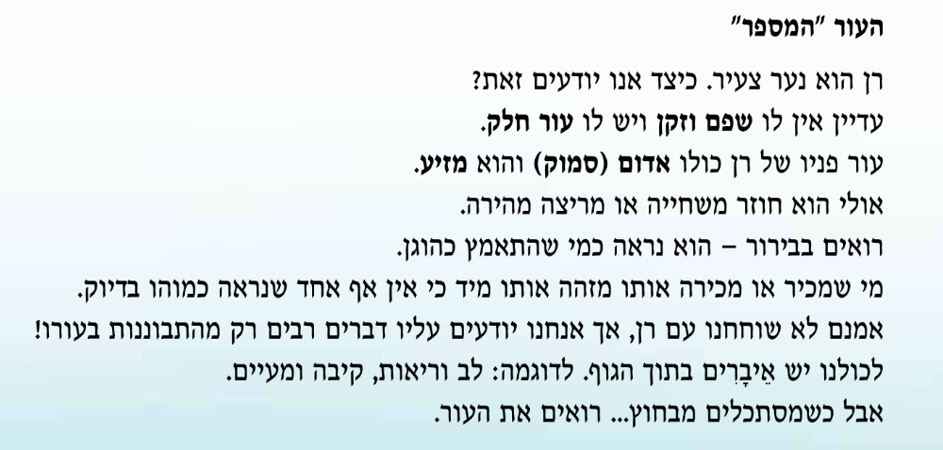
עמוד 210
Notes:
קוראים את קטע הפתיחה.
מומלץ להשתמש בתיאור המראה של רן (בטקסט המילולי והחזותי) לבירור הידע והתפיסות של הילדים ביחס לשאלה המרכזית שבה עוסק פרק זה: "מה מספר לנו העור העוטף את גופנו?", "מהם תפקידי העור, ומדוע חשוב כל כך לשמור על בריאותו?".

Slide 5
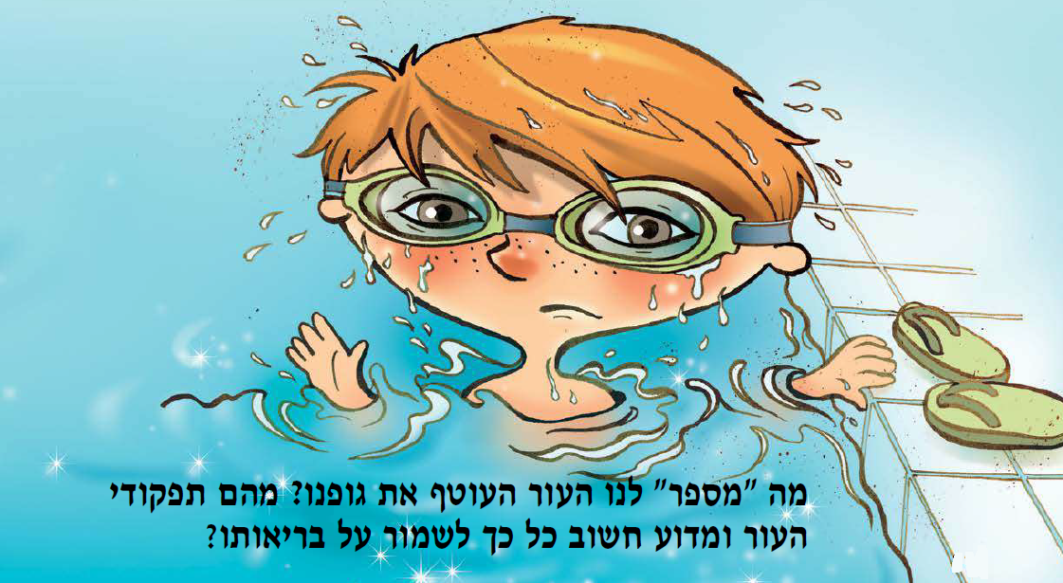
עמוד 210
Notes:
קטע הפתיחה והסרטונים נועדו להמחיש לתלמידים שאנו יכולים להפיק מידע ממראה העור של חברינו.
העור מלמד אותנו על הגיל (חלק/מקומט), המין (שיעור), המוצא (גוון), המאמץ הגופני (אודם, זיעה), המצב הרגשי (חיוורון/הסמקה).

Slide 6

קראו את קטע המידע שבעמוד 212.
כיצד עוזר לנו העור לתפקד כראוי ולהרגיש טוב בסביבה שבה אנו חיים?
Notes:
תת הפרק עוסק במבנה של איבר העור, בתפקודיו ובהתאמה של מבנה העור לתפקודיו.
העור מוצג כאיבר חי שמפריד בין הסביבה החיצונית לסביבה הפנימית. מכאן עולה השאלה מהם תפקודי העור, וכיצד עוזר לנו העור לתפקד כראוי ולהרגיש טוב בסביבה שבה אנו חיים?

Slide 7

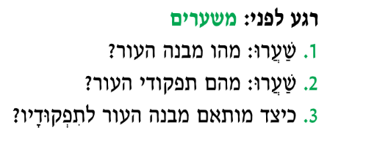
המשך המשימה בשקופית הבאה
עמודים 213-212
מיומנות להבנייה
לנסח השערות (כתשובה אפשרית לשאלה או כהסבר לתופעה בהתבסס על ידע מדעי במידת האפשר).
Notes:
מיומנות להבנייה (מתוך מסמך התפיסת הלמידה המתחדשת- מסמך אוריינויות)
לנסח השערות (כתשובה אפשרית לשאלה או כהסבר לתופעה בהתבסס על ידע מדעי במידת האפשר).
מהם תפקודי העור? על סמך מה שיערתם זאת?
כיצד נבדוק זאת?
מה הקשר בין מבנה העור לתפקודו
במשימה (שקופיות 8-7) שלוש פעילויות העוסקות בתפקודי העור — לחוש, לשמור על טמפרטורת הגוף ולהגן. כל פעילות בנויה מהתנסות חווייתית וחושית: מגע בחפצים לזיהוי מרקמם, התנדפות הבושם לקבלת תחושה של קירור ואיתור חומרים וחפצים שאִתם העור בא במגע. לאחר ביצוע המשימה חשוב להפנות את התלמידים לקטע המידע עור בפעולה להמשגת העקרונות הנוגעים למבנה העור ולתפקודיו.

Slide 8



(המשך משימה)
ענו על פעילויות 3-1 בעמוד 213.
Notes:
שימו לב: קיימת תפיסה שגויה רווחת לפיה הזיעה מקררת את הגוף.
קירור הגוף אינו נובע מהפרשת הזיעה אלא מהנידוף שלה מפני הגוף. תהליך הנידוף גורם לגריעת חום מהגוף ולפיכך הגוף מתקרר.

Slide 9

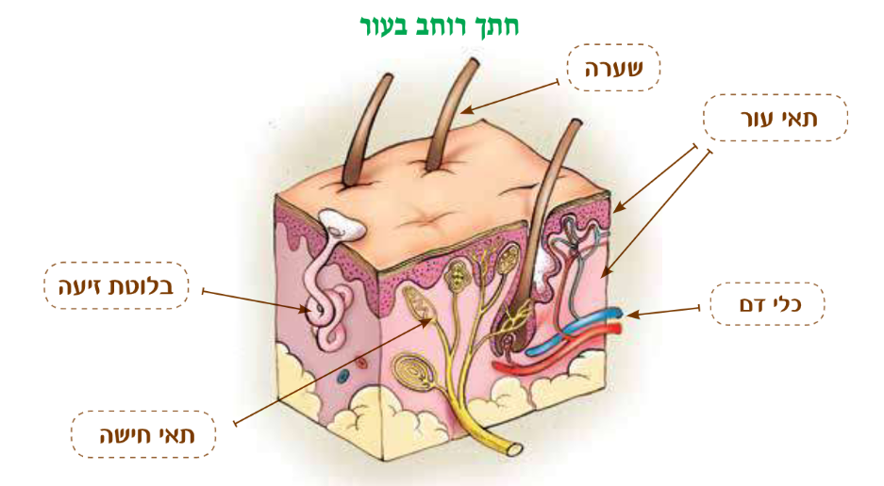
קִרְאוּ את קטע המידע עור בפעולה, עמודים 216-214, התבוננו באיור והשיבו על השאלות שבשוליים ועל שאלות הסיכום.
https://vimeo.com/428935594
Notes:
קטע המידע מדגיש את הקשר שבין מבנה העור לתפקודו. הפסקה ראשונה מציגה את מבנה העור והפסקאות העוקבות מציגות את תפקודיו: הגנה, קירור וקליטת מידע. לדוגמה: לתאי העור הצפופים יש תפקוד בהגנה מפני גורמים הנמצאים באוויר ועלולים להזיק לו.
לצורך התוודעות למבנה העור ולתפקודיו, דרושה המחשה תלת ממדית, שכן מלבד השיער והציפורניים, חלקי העור סמויים מהעין. מוצע להשתמש בתמונות ובהדמיות וירטואליות להבניית משמעות למבנה העור
ולתפקודיו. לכן, מומלץ להיכנס לקישור ולצפות בסרטון.

Slide 10
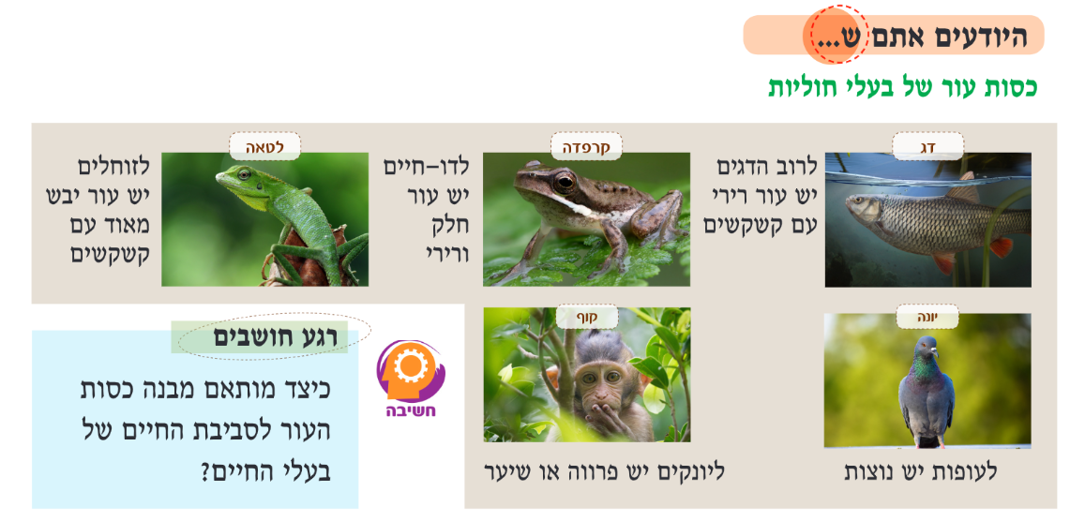
עמוד 216
Notes:
הדוגמאות שבתבנית היודעים אתם ש... כסות העור של בעלי חיים נועד להרות את מגוון סוגי כסות בעולם החי.
מומלץ לדון בשאלה: כיצד מותאם מבנה כסות העור לסביבת החיים של בעלי החיים?.

Slide 11
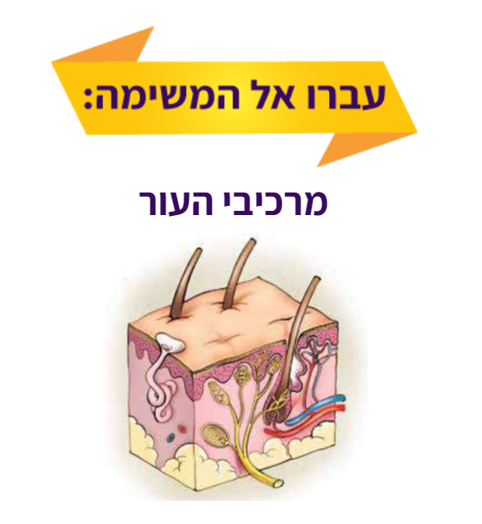
Notes:
באתר במבט מקוון, בספר הדיגיטלי, המשימה: מרכיבי העור, עמוד 216.

Slide 12
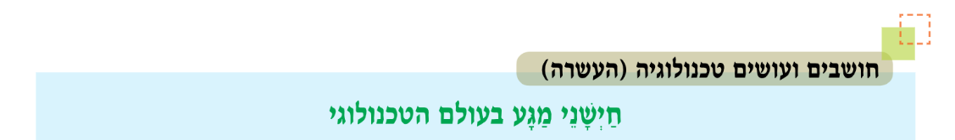
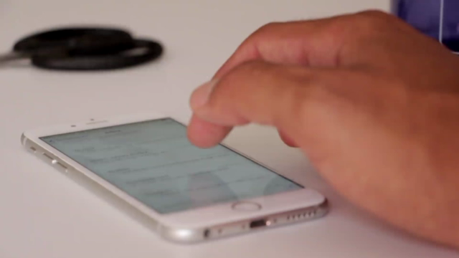
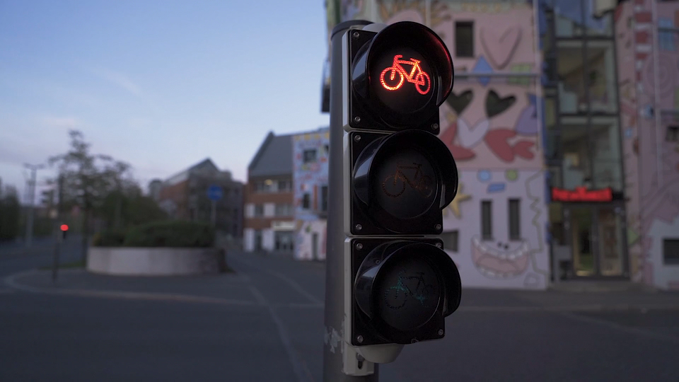
קראו את קטע המידע חיישני מגע בעולם הטכנולוגי, עמוד 217 והשיבו על שאלות 4-1.
Notes:
השוואת חיישן המגע מהעולם הטכנולוגי לחוש המגע בגוף האדם (ובבעלי חיים אחרים) עתידה לשפוך אור על המשותף לשני סוגי החיישנים (קליטת מידע — גירוי — ותגובה עליו) ועל חשיבותם להתמצאות ולתפקוד בסביבה.
חיישני המגע קולטים מידע מהסביבה כדי להפעיל או להפסיק את פעולתם של מתקנים. חיישני מגע בגוף האדם גם כן קולטים מידע (הגירוי הוא לחץ) מהסביבה ומעבירים הוראות לפעולה לשרירים.
חיישן המגע קולט סוגים מסוימים של מידע, חוש המגע בגוף האדם לעומתו קולט מידע רב בתאים שונים. פירוש של עוצמת הגירוי על ידי תאים שונים נעשה במוח.

Slide 13
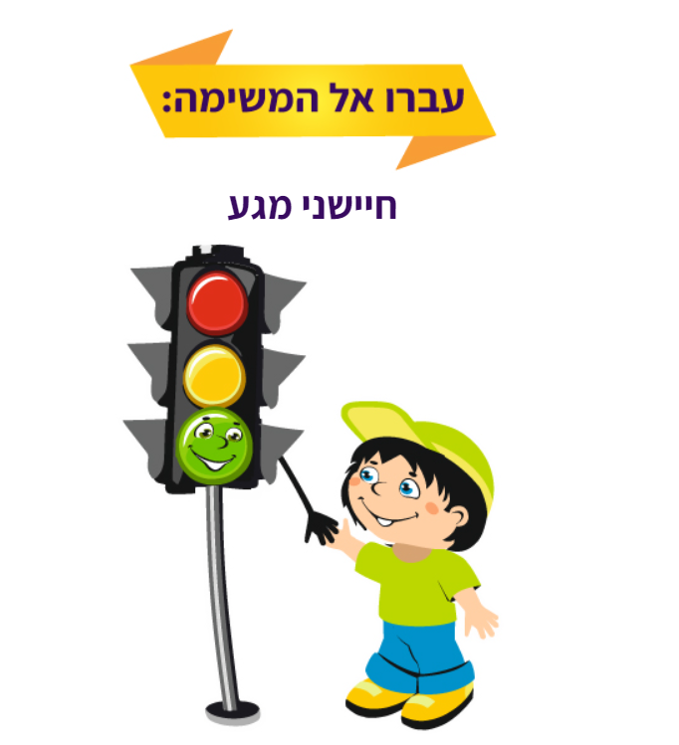
Notes:
באתר במבט מקוון, בספר הדיגיטלי, המשימה: חיישני מגע, עמוד 217.

Slide 14


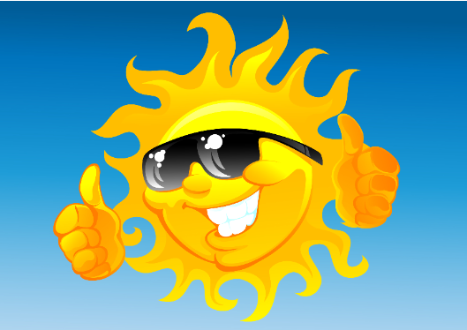
קִרְאוּ את קטע המידע שומרים על בריאות העור, עמודים 220-218, התבוננו באיור והשיבו על השאלות שבשוליים ועל המשימה שבעמוד 220.
Notes:
היעד החינוכי בריאותי של פרק זה הוא בריאות — שמירה על בריאות העור, בעיקר מפני נזקי שמש, באמצעות אימוץ התנהגויות מתאימות. הידע המדעי והטכנולוגי שבפרק נועד לשמש בסיס רציונלי לאימוץ ההתנהגויות.
מוצע להשתמש בעלוני מידע של האגודה למלחמה בסרטן וכן של קופות החולים.
תת הפרק עוסק בהיבטים בריאותיים הקשורים בעור — כיצד העור שומר על בריאותנו ומה עלינו לעשות כדי לשמור עליו. המטרה המרכזית של תת פרק זה היא לפתח אצל התלמידים מודעות לסכנות האורבות לעור ולצייד אותם בכללי התנהגות לשמירה על בריאות העור מתוך תקווה שהם ישכילו לאמץ אותם בחיי היומיום שלהם.
קטע המידע עוסק בגורמים שעלולים לפגוע בעור, בהבנת מהות הפגיעה ובהשפעתה על בריאות העור והגוף.
התשובות לשאלות הנוגעות לכללי ההתנהגות מאפשרות לתלמידים לבצע אינטגרציה של הידע המדעי שרכשו עם הידע ההתנהגותי–טכנולוגי בהקשר זה.
חשיפה מרובה מדי לקרינת השמש עלולה לגרום לנזקי שמש כמו כוויות, כתמים וקמטים וגם למחלת הסרטן.
חשוב ביותר להעלות את המודעות של התלמידים לסכנה שבחשיפה ממושכת לקרינת השמש ולצורך להתגונן מפניה.
ילדים נפצעים יותר ממבוגרים. ילדים נפצעים מכיוון שהם סקרנים יותר, לרוב הם חסרי ניסיון, הכישורים המוטוריים שלהם אינם מפותחים מספיק ולא תמיד הם מודעים לסכנות שאורבות להם.
מטרה חשובה במעלה היא לחנך את התלמידים להתנהגות שמונעת תאונות.
נוסף על חינוך שלמניעת תאונות (שהן בשליטתנו), חשוב לצייד את התלמידים בכללי התנהגות במקרה של פציעה כמתואר בפסקה השנייה של קטע המידע.
מומלץ מאוד להזמין ולשתף את אח/ות בית הספר בלימוד נושא זה ולהדגים לתלמידים כיצד מיישמים את הכללים המוצגים בקטע המידע.
ילדים לא תמיד מודעים למרכיבים בסביבה שנמצאים כל הזמן במגע עם גופנו. מרכיבים כמו חיידקים ונגיפים וכן חומרים מסוימים שלא ניתן להבחין בהם ללא המכשור המתאים. שמירה על ניקיון הגוף חשובה ביותר לסילוק מרכיבים אלה מהעור.
חשוב לחנך את התלמידים לסגל התנהגות היגיינית שכוללת רחיצת ידיים לאחר עשיית צרכים בשירותים ולפני הארוחה ורחיצת הגוף וכן הקפדה על ניקיון הסביבה.

Slide 15
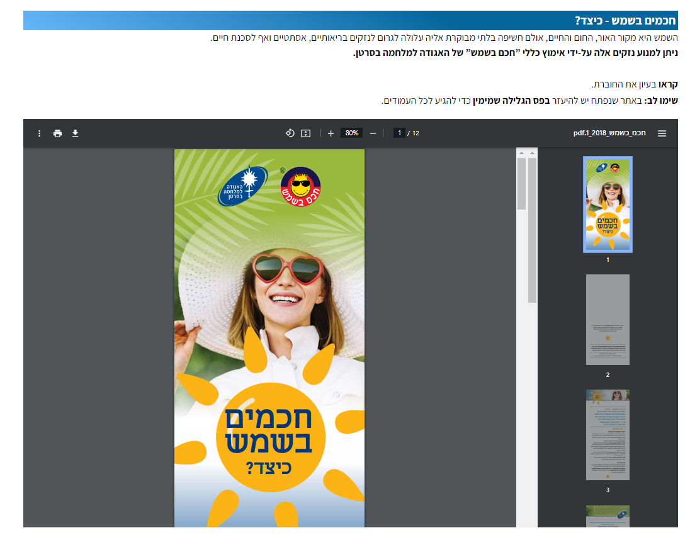
Notes:
באתר במבט מקוון, בספר הדיגיטלי, המשימה: חכמים בשמש-כיצד, עמוד 220.

Slide 16
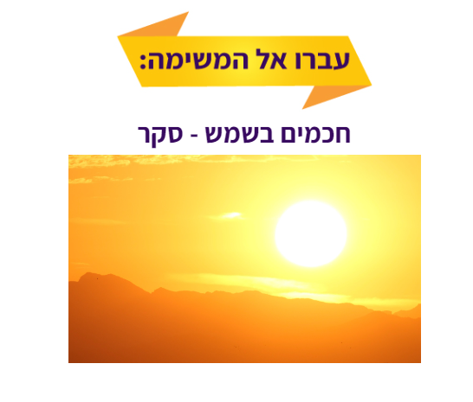
Notes:
באתר במבט מקוון, בספר הדיגיטלי, המשימה: חכמים בשמש- סקר, עמוד 220.

Slide 17
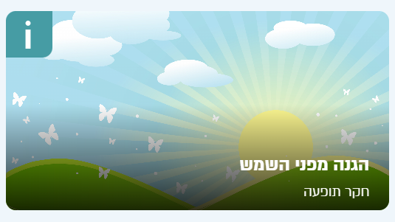
משימה מתוקשבת
Notes:
באתר במבט מקוון, יחידת התוכן גוף האדם ובריאותו, המשימה: הגנה מפני השמש, המשימה עוסקת בסכנות הבריאותיות של חשיפה לשמש ובאימוץ דרכי התנהגות למניעת החשיפה לשמש.

Slide 18

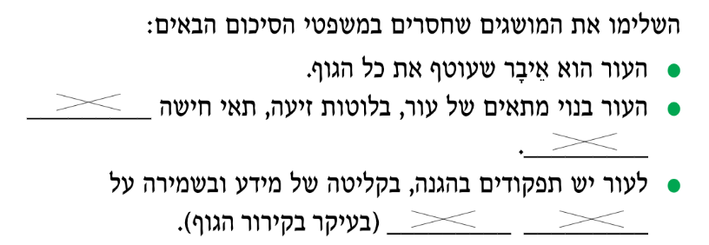
עמוד 220
Notes:
לסיכום הפרק
להשלים את המשפטים במילים החסרות.
אפשר לבקש מהתלמידים להביא דוגמאות למשימות שבעזרתן אפשר לאמת את היגדי הסיכום שהפעלנו.
אפשר לבקש מהתלמידים לחבר שאלות להיגדי הסיכום.

Slide 19
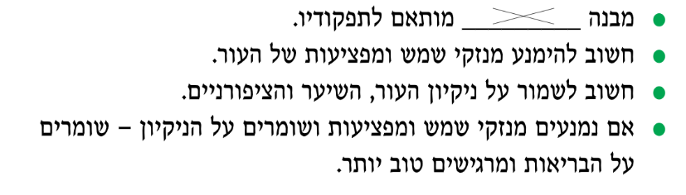
עמוד 220
Notes:
לסיכום הפרק
להשלים את המשפטים במילים החסרות.
אפשר לבקש מהתלמידים להביא דוגמאות למשימות שבעזרתן אפשר לאמת את היגדי הסיכום שהפעלנו.
אפשר לבקש מהתלמידים לחבר שאלות להיגדי הסיכום.

Slide 20
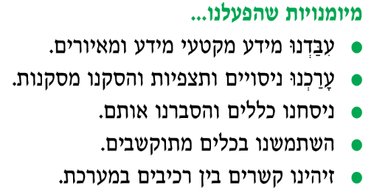
עמוד 220
Notes:
לסיכום הפרק אפשר לבקש מהתלמידים להביא דוגמאות למשימות שבעזרתן אפשר לאמת את המיומנויות שהפעלנו.
דוגמה: באיזו משימה ערכנו ניסויים ותצפיות והסקנו מסקנות?
תשובה: במשימה: חשים ומשערים, עמודים 113-112.

Slide 21
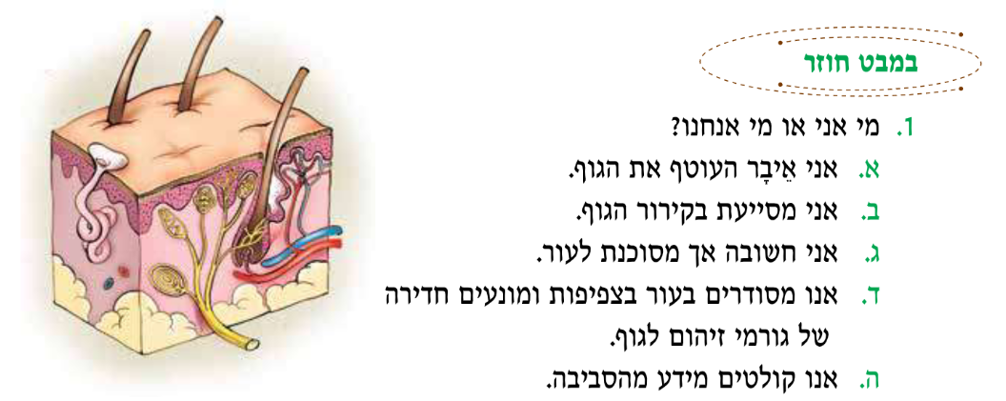
השיבו על שאלות 4-1 בעמוד 221.
Notes:
השאלות/המשימות שמופיעות בתבנית זו מיועדות לבדיקת ביצועי הבנה ולפיכך יש להן פוטנציאל להערכה מעצבת.
בניגוד להערכה מסכמת שהיא הערכה לצורך סיכום שלב הלמידה. הערכה מעצבת היא הערכה שבמסגרתה קיים משוב מתמיד ומתחולל תהליך למידה מתמשך.

Slide 22
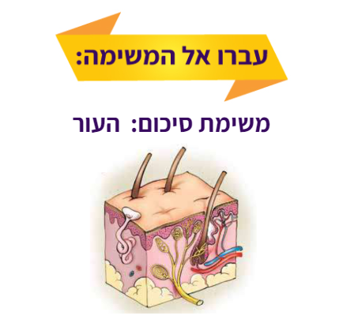
Notes:
באתר במבט מקוון, בספר הדיגיטלי, המשימה: משימת סיכום: העור, עמוד221.

Slide 23
עוברים לפרק השלישי:
גוף בתנועה

